Slide 1
Örnek Etkinlik 1 Dünya’nın Katmanları

Slide 2
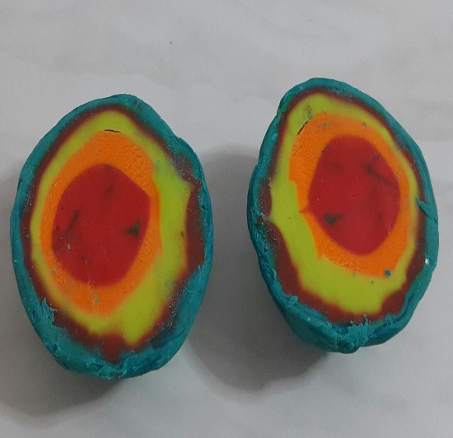
Etkinliğin Amacı: Dünya’nın katmanlarını somut olarak gösterebilme:
Etkinliğin Yapılışı:
Herhangi bir renkte oyun hamuru ile bir küre yapılır
Başka bir renkte oyun hamuru ile yapılan küre çevrelenir
Üçüncü ve dördüncü renkte bir oyun hamuru ile elimizdeki küre bir kez daha çevrelenir
Böylece Dünya’nın katmaları somut halde gösterilir.

Slide 3
Örnek Etkinlik 2 Ay’ın Evreleri

Slide 4
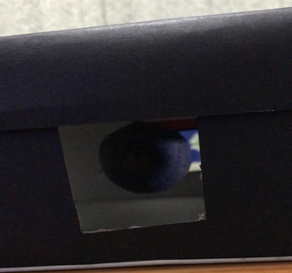
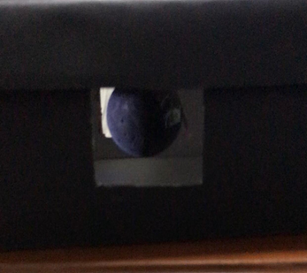
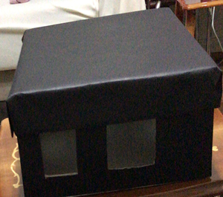
Etkinliğin Amacı: Öğrencilerin Ayın evrelerini daha net anlamasına yardımcı olur. Model hazırlama becerilerini desteklemek. Güneş ve Ay arasında ilişki kurar.
Bir ayakkabı kutusuna 5 tane küçük pencereler şeklinde delikler açıyoruz.
Ayakkabı kutusunu siyah kartonla kaplıyoruz.
Ayakkabı kutusuna şekildeki gibi delikler açıyoruz.
Tek bir delikten fenerle ışık tutuyoruz, her delikten baktığımızda ayın farklı evrelerini görmüş oluyoruz

Slide 5
Örnek Etkinlik 3 Güneş ve Ay Tutulması

Slide 6
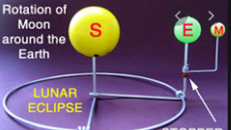
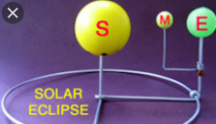
Etkinliğin Amacı: Güneş ve Ay tutulmasının nasıl gerçekleştiğini modellemek
Farklı boyutlardaki toplar bulunur
Güneş ve Dünya’ya birer tane siyah çubuk yapıştırılır
Dünya’nın çubuğuna Ay’ın çubuğu yapıştırılır (Neden?)
Güneş ve Ay tutulmaları sırasında Güneş, Dünya ve Ay’ın konumları modelde gösterilir.

